Slide 1

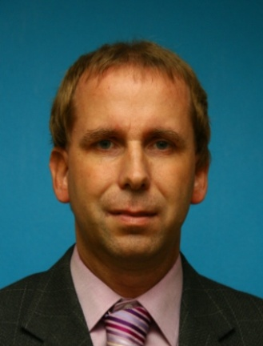
Workshop
Teams – Vzdálená výuka
doc. Ing. Tomáš Kubálek, CSc.
tomas.kubalek@expinit.com

Slide 2
O firmě Expinit
profesionální poradenství se zázemím specializovaných odborníků
  privátní cloud
  konzultace
  vzdělávání
  Office 365
e-mail: https://www.facebook.com/expinit/
web: https://www.expinit.com/
Facebook: info@expinit.com

Slide 3
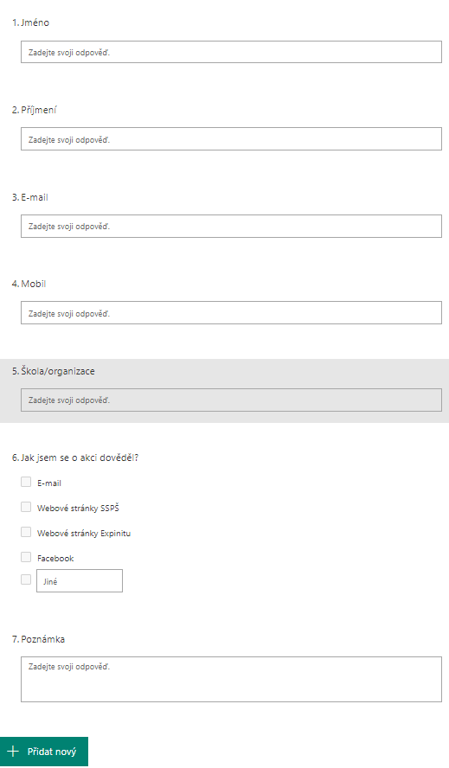
Kontaktní formulář
aplikace Forms
https://forms.office.com/Pages/ResponsePage.aspx?id=s6RRKz9EBkSMpBkFanmkRHgw0q0lR-VIh92f4lFO6aVUNEtURDZIUzJZVjgwNkMxNkgxUkVZS0E0Ti4u

Slide 4
Pište
kubl08@vse.cz
zadání
jazyky
Whiteboard
import studentů a tříd a předmětů z SIS

Slide 5
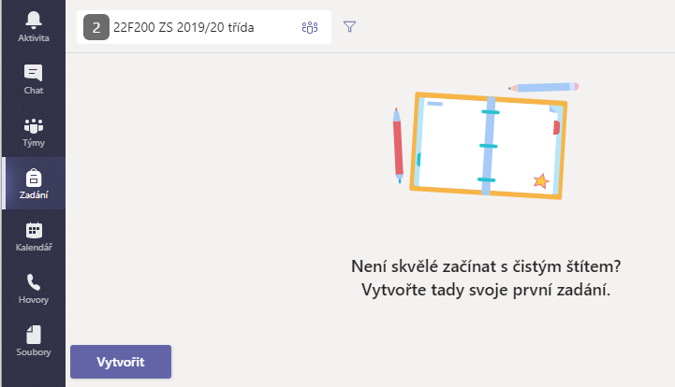
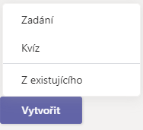
Zadání

Slide 6
Classnotebook

Slide 7
Student školy Encián
https://office.com
Přihlásit se
uživatelské jméno:
jmeno.prijmeni@skolaencian.onmicrosoft.com
heslo:
Expinit2020

Slide 8
Osnova
Nastavení rozložení
Tým třídy a kanál předmětu
Pohled učitele
Pohled studenta
Zkušenosti
Další možnosti

Slide 9

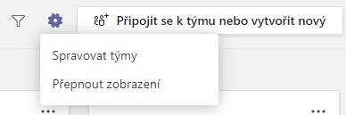
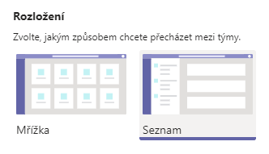
1 Nastavení rozložení
https://office.com
Teams
(všechny týmy)
Další možnosti,
Přepnout zobrazení
Rozložení, Seznam
Zavřít

Slide 10
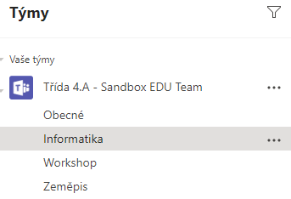
2 Tým třídy a kanál předmětu
metodika školy
  tým (s oprávnění pro členy) = třída
  kanál = předmět, popř. dělená část předmětu

Slide 11
3 Pohled učitele
3.1 Příprava vysílání
3.2 Vysílání
3.3 Nastavení před připojením
3.4 Ovládání prezentace
3.5 Chat v průběhu schůzky
3.6 Záznam schůzky
3.7 Ukončení schůzky
3.8 Kanál záznamů výuky

Slide 12
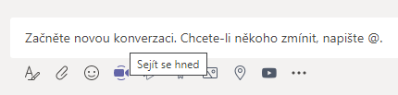
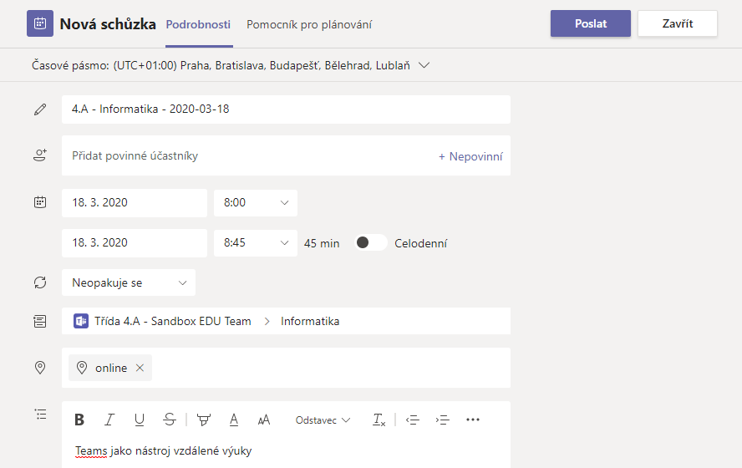
3.1 Příprava vysílání
tým, kanál
Příspěvky
v rozšíření Sejít se hned
Naplánovat schůzku
Název: Třída – Předmět – datum ve tvaru rok-měsíc-den
Začátek a konec:
online
Podrobnosti: anotace hodiny
Poslat
zavřít okno schůzky

Slide 13

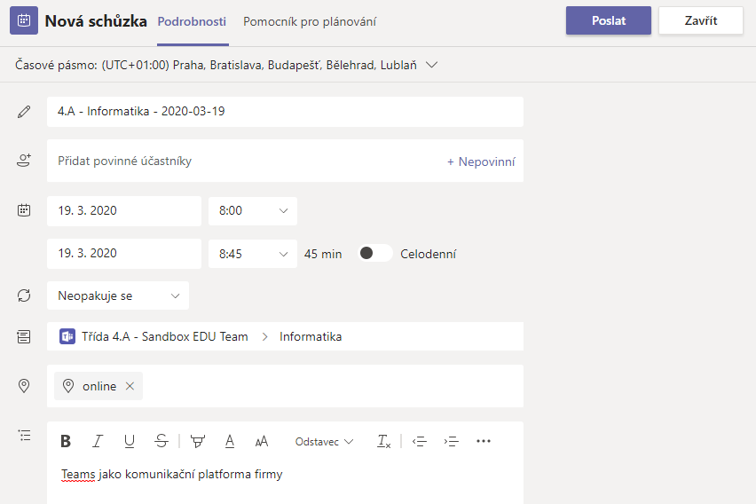
Alternativa z kalendáře
Kalendář
Nová schůzka
nutné vybrat kanál

Slide 14
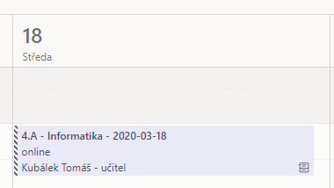
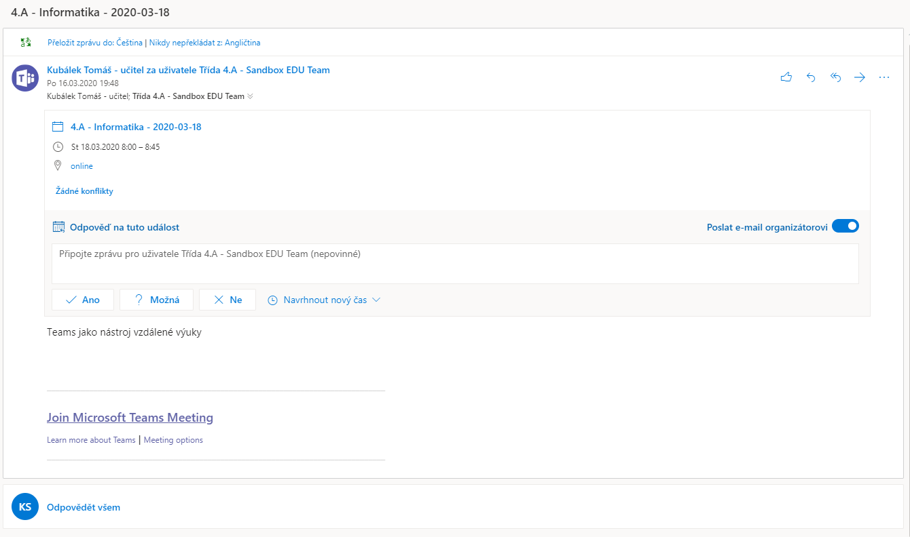
Schůzka v kalendáři studenta
studentovi přijde pozvánka
připojit se může
  z pozvánky
  z kalendáře
  z kanálu

Slide 15

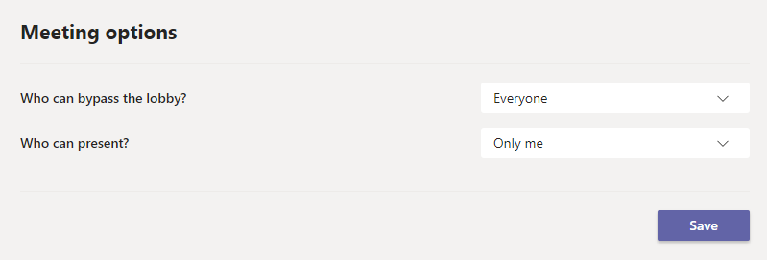
Podrobnosti schůzky
…, Podrobnosti schůzky
Join Microsoft Teams Meeeting
  odkaz pro připojení ke schůzce
  mohou využít i externí členové
Meeting options
  kdo je v předsálí
  kdo prezentuje
    každý
    lidé v organizaci
    vybraní lidé
    pouze já

Slide 16



3.2 Vysílání
1. způsob
  tým, kanál
  kliknout do názvu schůzky
  kliknout do tlačítka Připojit se
2. způsob
  z kalendáře Teams či Outlooku
  připojit se lze i mimo plánovaný čas
  kliknout do schůzky
  kliknout do tlačítka Připojit se
3. způsob
  z pošty z pozvánky na schůzku

Slide 17
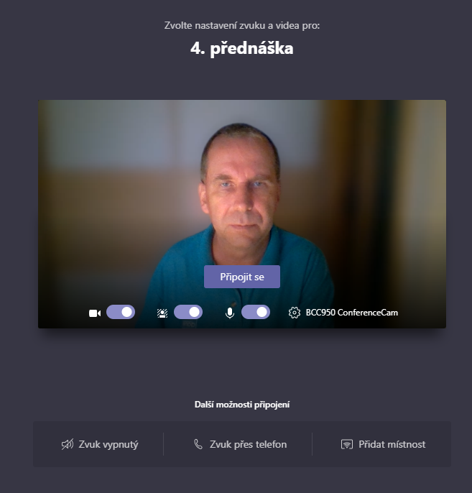
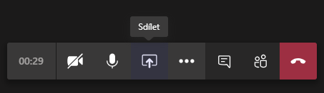
3.3 Nastavení před připojením
možnost připojit kameru
v případě desktopové aplikace Teams možnost rozostření pozadí
Připojit se
přidání prezentace
PowerPoint, Procházet
  z týmů a kanálů
  z OneDrive pro firmy
  z počítače
    možné časové zpoždění volby z počítače
prezentace se zkopíruje do Souborů (složky kanálu v Dokumentech týmového webu SharePointu)
  je k dispozici studentům
  obejít lze využití prezentace z OneDrive pro firmy (nesdílí se)

Slide 18
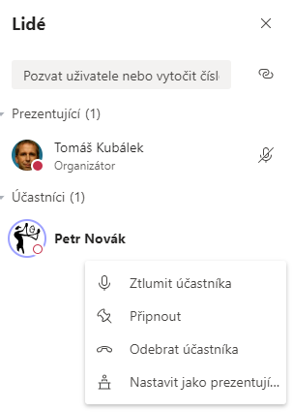
3.4 Ovládání prezentace
tlačítky Přejít zpět, Přejít vpřed na panelu nástrojů
studenti mohou prohlížet i jiné snímky (žlutý okraj) a vracet se ke snímku přednášejícího
role
  organizátor – iniciátor schůzky, nelze odebrat roli
  prezentující – může převzít roli přednášejícího (převzít kontrolu)
  účastník – nemůže převzít kontrolu
v možnostech schůzky lze prvotně
nastavit studentům roli účastníka
roli jednotlivých studentů lze snížit
na účastníka (např. prezence)

Slide 19
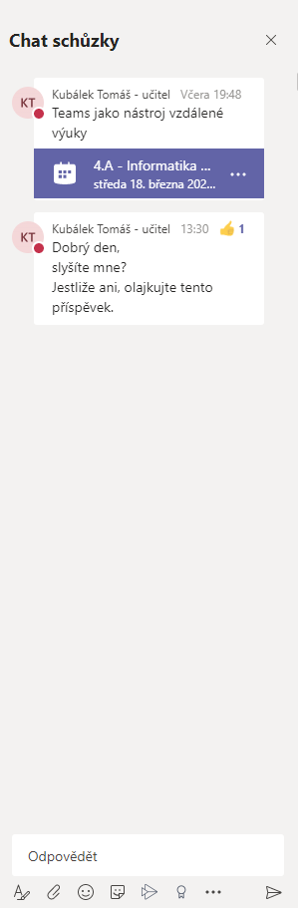
3.5 Chat v průběhu schůzky
propisuje se do Příspěvků kanálu
příspěvky lze lajkovat
na začátku schůzky vhodné, aby se učitel zeptal v chatu Slyšíte mne? a studenti olajkovali
v průběhu výkladu vhodné dotazy a reakce studentů chatem
nelze zobrazit současně seznam účastníků a chat

Slide 20
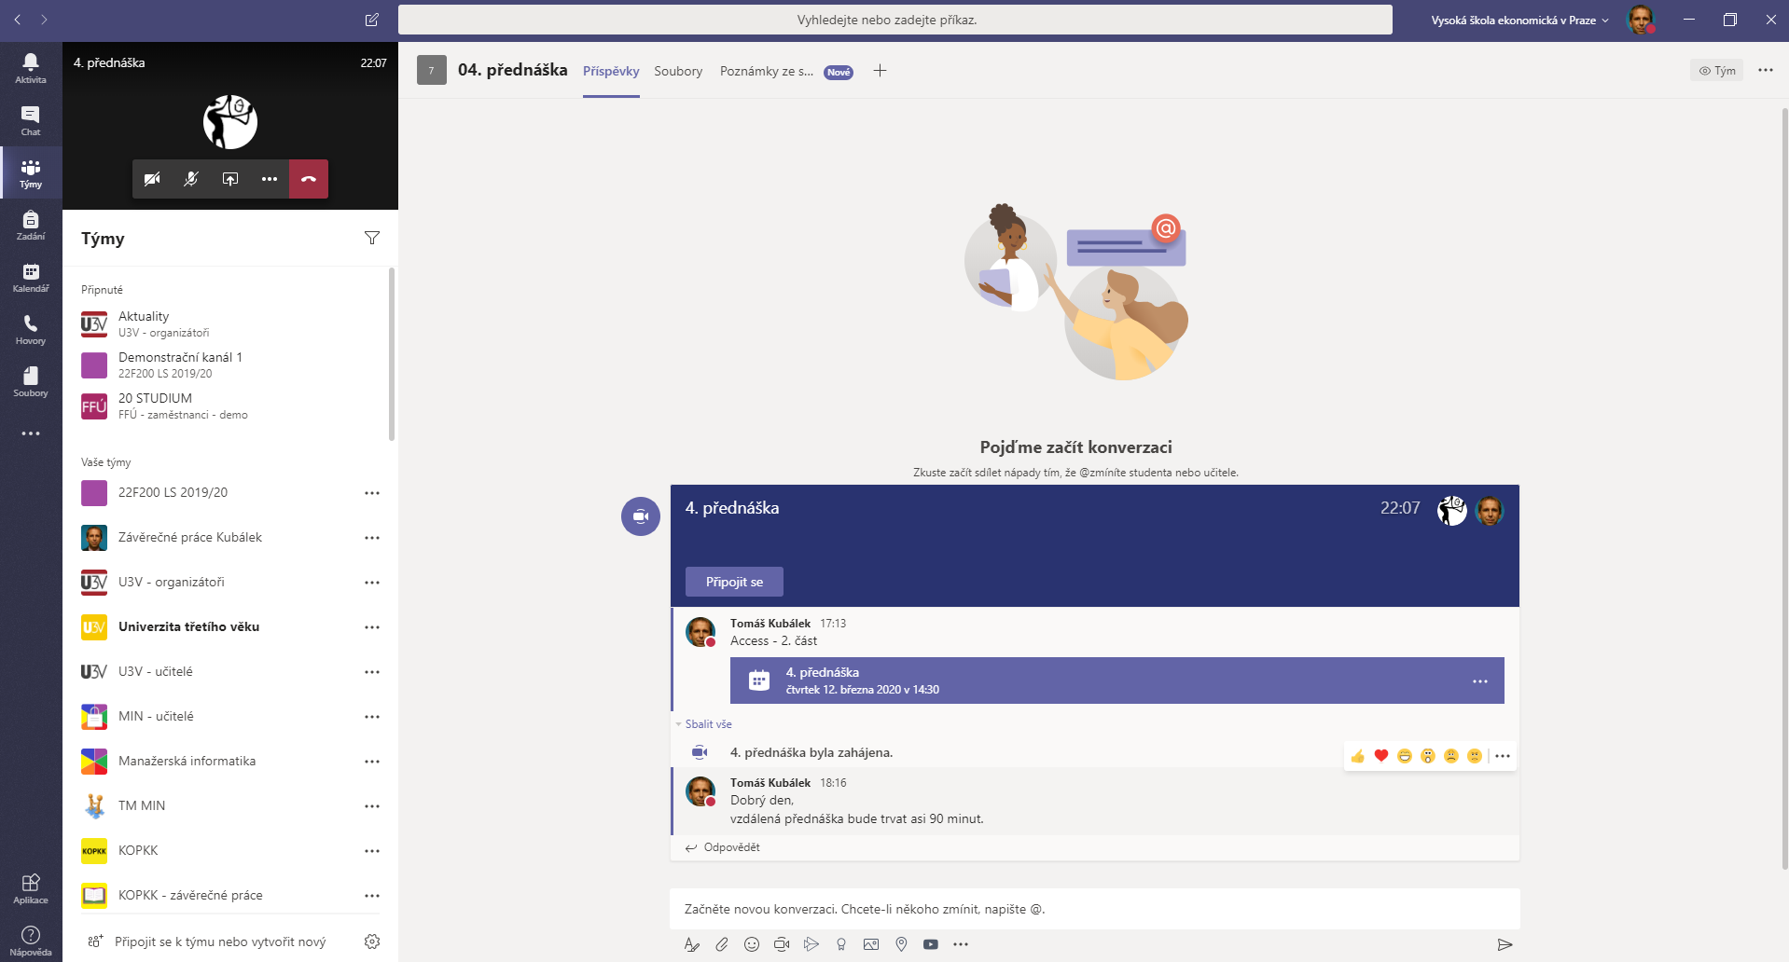
Zobrazení kanálu během schůzky
kliknout do tlačítka Týmy
zpět kliknutím do náhledu schůzky

Slide 21
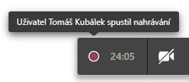
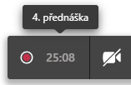
3.6 Záznam schůzky
…, Spustit nahrávání
nahrává se prezentace i náhled videa
prezentující i účastníci jsou informováni o záznamu
  informace o celkovém času
  schůzky
  na ukazateli času název schůzky
v průběhu schůzky mohou
uživatelé individuálně či skupinově chatovat bez záznamu do Příspěvků

Slide 22

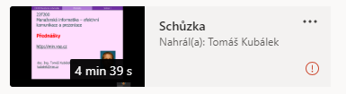

Zastavení záznamu
…, Zastavit nahrávání, Zastavit nahrávání
po zastavení probíhá v cloudu zpracování
schůzka je uložena do aplikace Microsoft Stream
oprávnění k prohlížení mají členové týmu
záznam lze umístit do aplikační karty
  …, Nastavit jako kartu

Slide 23

3.7 Ukončení schůzky
Zavěsit
ke schůzce se lze opakovaně připojovat
schůzka je aktivní, pokud je alespoň jeden uživatel připojen

Slide 24
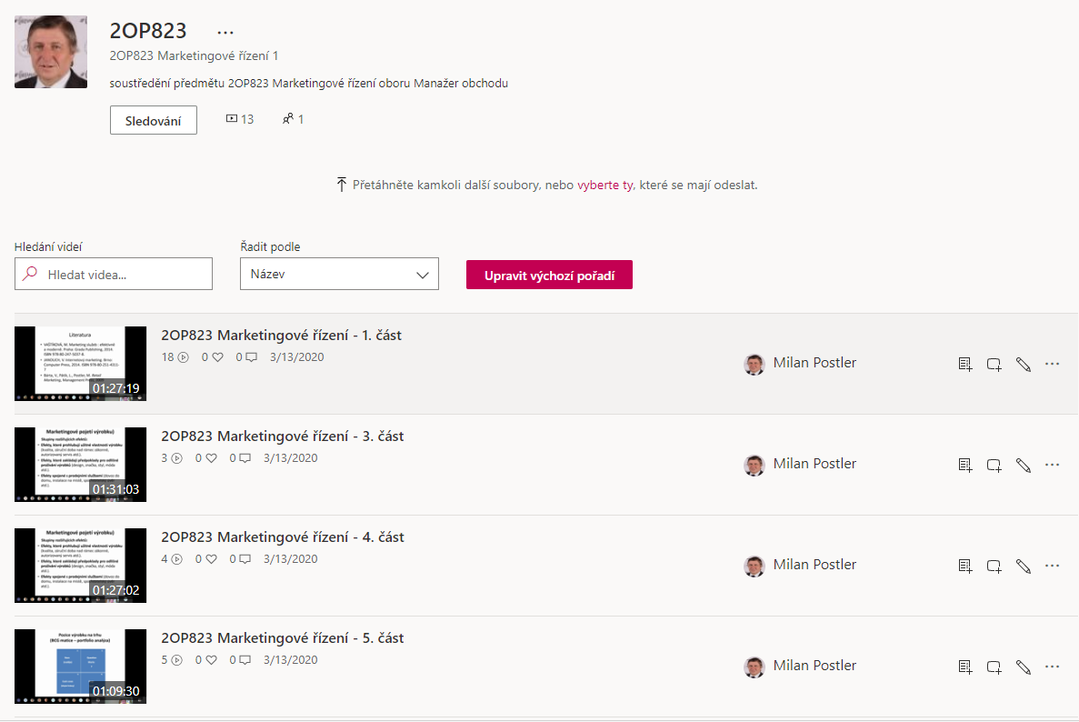
3.8 Kanál záznamů výuky
aplikace Stream

Slide 25
4 Pohled studenta
4.1 Spuštění Teams
4.2 Vyhledání přenosu
4.3 Připojení a sledování
4.4 Chat v průběhu schůzky
4.5 Prohlížení prezentace
4.6 Odpojení se od schůzky
4.7 Prohlížení záznamu schůzky

Slide 26
4.1 Spuštění Teams
https://office.com
Teams

Slide 27
4.2 Vyhledání přenosu
tým třídy
kanál předmětu

Slide 28
4.3 Připojení a sledování
1. způsob
  tým, kanál
  kliknout do názvu schůzky
  kliknout do tlačítka Připojit se
2. způsob
  z kalendáře Teams či Outlooku
  připojit se lze i mimo plánovaný čas
  kliknout do schůzky
  kliknout do tlačítka Připojit se
3. způsob
  z pošty z pozvánky schůzku

Slide 29
4.4 Chat v průběhu schůzky
propisuje se do Příspěvků kanálu
příspěvky lze lajkovat
na začátku schůzky vhodné, aby se učitel zeptal v chatu Slyšíte mne? a studenti olajkovali
v průběhu výkladu vhodné dotazy a reakce studentů chatem
nelze zobrazit současně seznam účastníků a chat

Slide 30

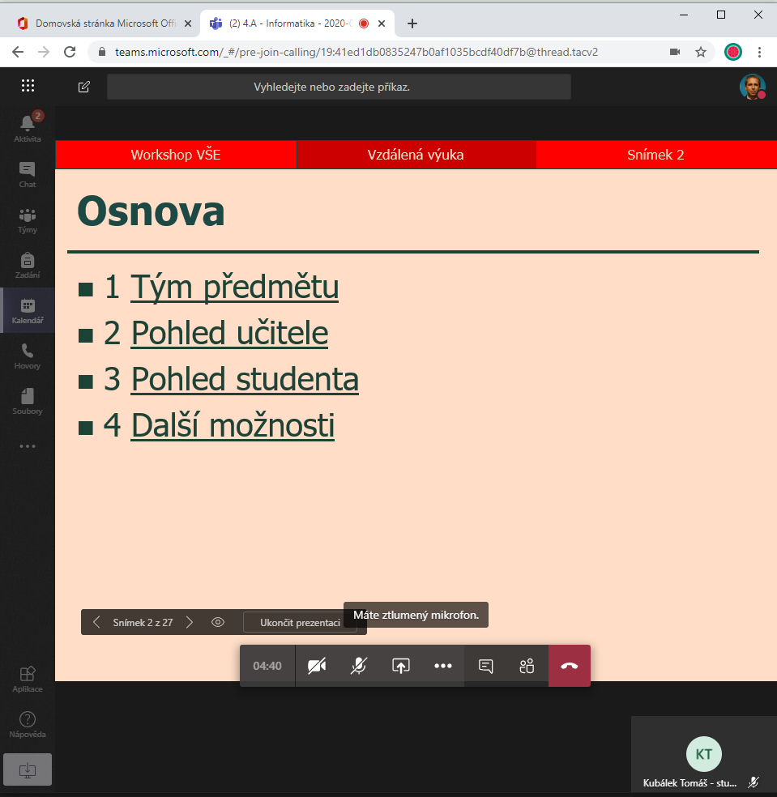
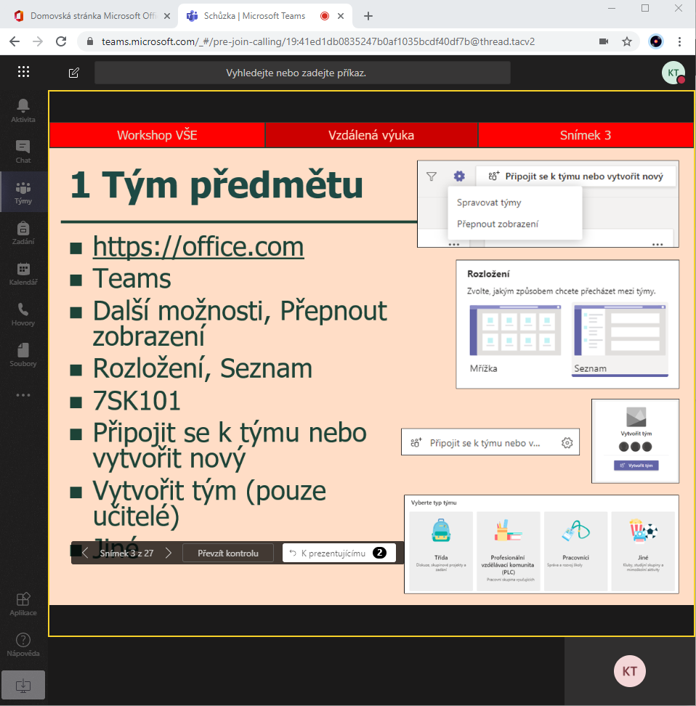
4.5 Prohlížení prezentace
učitel
student

Slide 31
4.6 Odpojení se od schůzky
Zavěsit
ke schůzce se lze opakovaně připojovat
schůzka je aktivní, pokud je alespoň jeden uživatel připojen

Slide 32
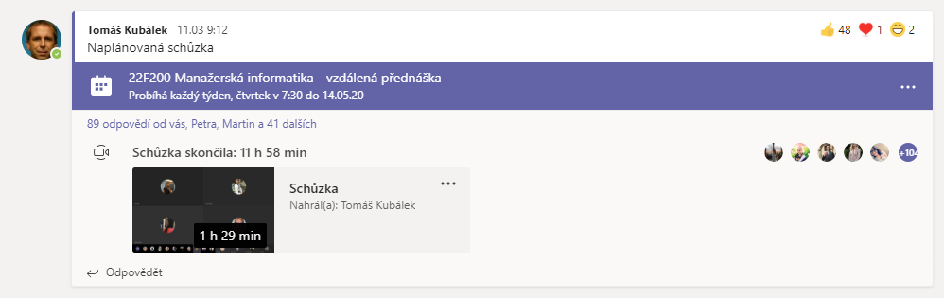
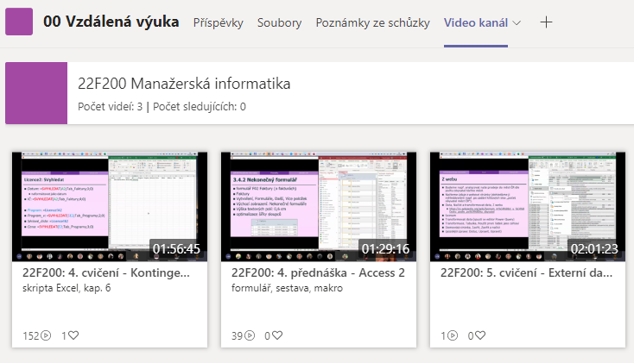
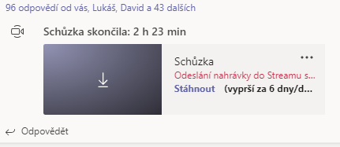
4.7 Prohlížení záznamu schůzky
z Teams
z kanálu Stream

Slide 33
5 Zkušenosti
přednáška pro 95 studentů
souběžné schůzky
nezveřejňování prezentací
desktop x online verze
výuka jazyků
notifikace, zmínky
demonstrační soubory
nástěnka příspěvků včetně Oznámení
videokanál
pondělní výpadek

Slide 34
6 Další možnosti
6.1 Forms (kvízy)
6.2 Konzultace
6.3 Konverzace mimo dobu výuky
6.4 Administrativní řízení školy

Slide 35
7 Druhý workshop
7.1 Zadání
7.2 Class Notebook
7.3 Whiteboard
7.4 Pohled studenta

Slide 36
7.1 Zadání
nápověda Microsoftu, průvodce
učitel vytvoří tým pro předměty
zadá název a popis
  např. Office 365
vyhledá studenty (členové) a učitele (vlastníci)
  studenti: Kateřina Mikušová, Zuzana Marková
  učitel: Tomáš Kubálek
karty
  Poznámkový blok předmětu
    soukromý prostor studentům pro poznámky a platformu pro spolupráci
    nastavit
      Prostor pro spolupráci (učitel i student mohou upravit)
      Knihovna obsahu (učitel může upravit, student může prohlížet)
      Poznámkové bloky studentů (učitel může upravit, student může upravovat svůj obsah a nemůže zobrazovat bloky ostatních)
        Podklady
        Poznámky k předmětu
        Domácí úkol
        Kvízy
        možno přidat další oddíly
  Zadání
    Vytvořit
      Nové zadání - odevzdávárna
      Nový kvíz
      Z existujícího

Slide 37
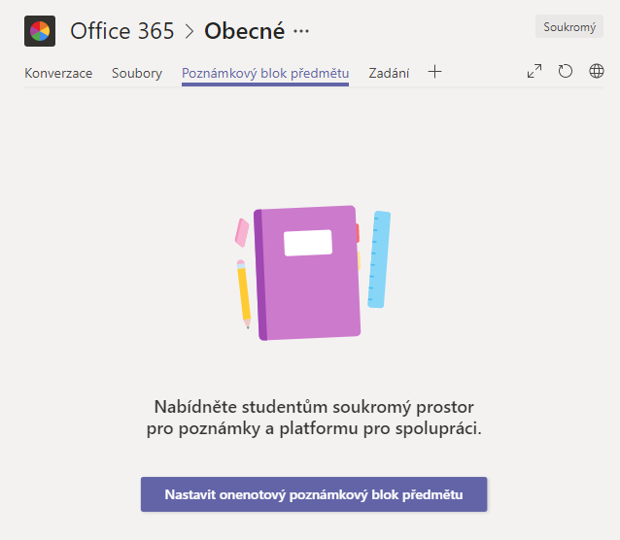
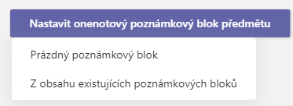
Poznámkový blok předmětu
Nastavit poznámkový blok předmětu
Prázdný poznámkový blok
Prostor pro spolupráci
učitel může upravit obsah
student může upravit obsah
Knihovna obsahu
učitel může upravit obsah
student si může obsah jenom prohlížet
Poznámkový blok studentů
učitel může upravit obsah
student může upravovat svůj obsah a nemůže zobrazovat poznámkové bloky ostatních
Další

Slide 38

7.2 Class Notebook
Class Notebook
  nadstavba ve vzdělávacích tenantech
  pro sdílení souborů se studenty
  dlaždice Class Notebook
  https://www.onenote.com/classnotebook
  čtyři dlaždice
    Vytvořit poznámkový blok předmětu
      zobrazí se přehled vytvářených poznámkových bloků
      uloženy u učitele
    Přidat nebo odebrat studenty
    Přidat nebo odebrat učitele
    Spravovat poznámkový bloky
Staff Notebook
  pro sdílení souborů s učiteli
  https://www.onenote.com/staffnotebookedu

Slide 39
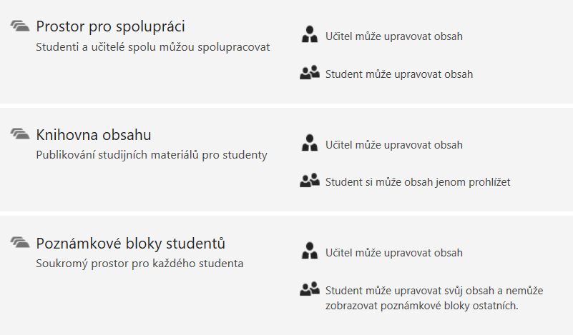
Poznámkové bloky Class Notebook

Slide 40
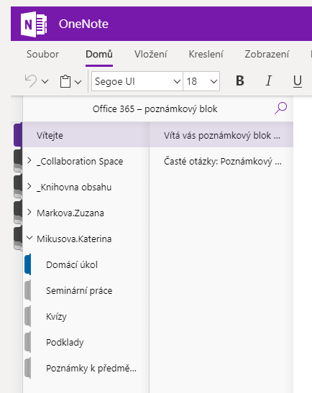
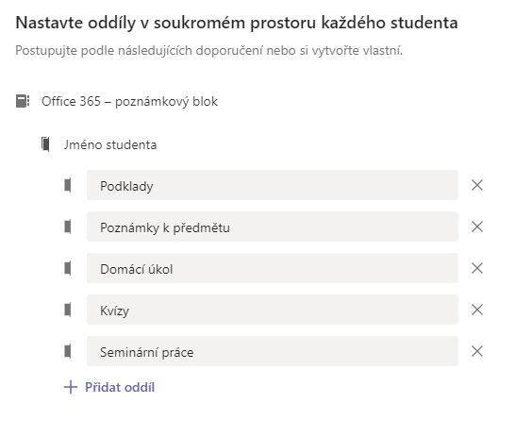
Nastavení oddílů studentů
Přidat oddíl
Seminární práce
Vytvořit

Slide 41
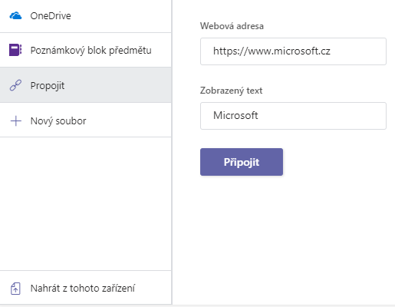
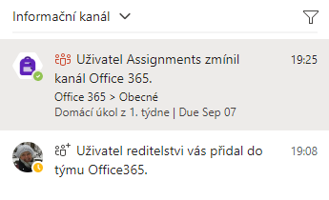
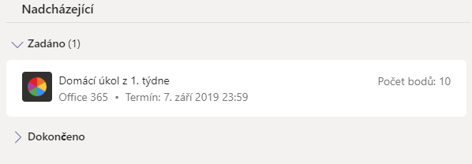
Odevzdávárna
Učitel Tomáš Kubálek
  Zadání
  Vytvořit
  Nové zadání
  předmět Office 365
  Další
  Domácí úkol z 1. týdne
  Zdroje
    https://www.microsoft.cz
  Body: 10
  Zadat
Student Zuzana Marková
  OneDrive pro firmy
    Plány Office 365
      Microsoft nabízí plány E, A, G a další.
  Zadání
    Přidat práci
      OneDrive
      Plány Office 365.docx
    Odevzdat
Učitel
  Zadání
  Zkontrolovat
  možnost editovat v souboru i poznámkovém bloku
  Bodů: 5
  Vrátit

Slide 42
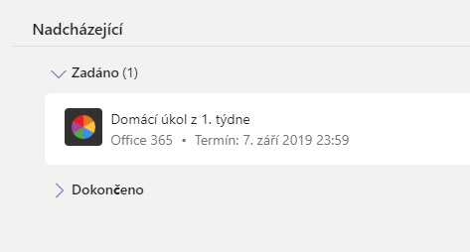
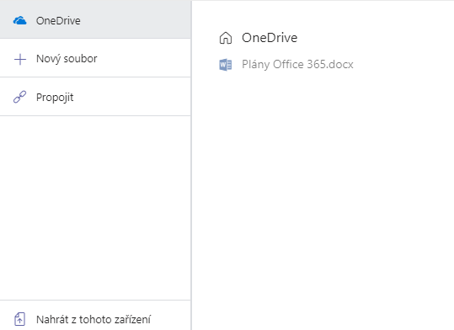
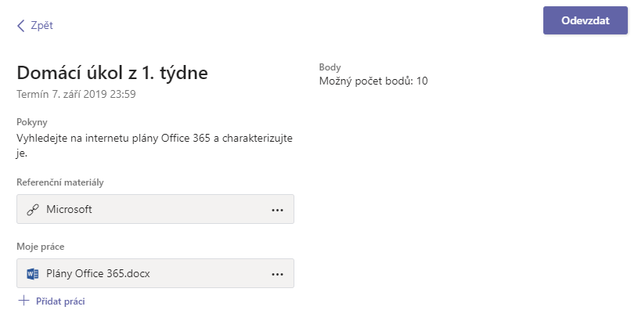

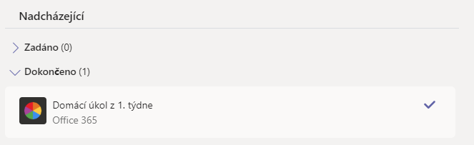
Student

Slide 43
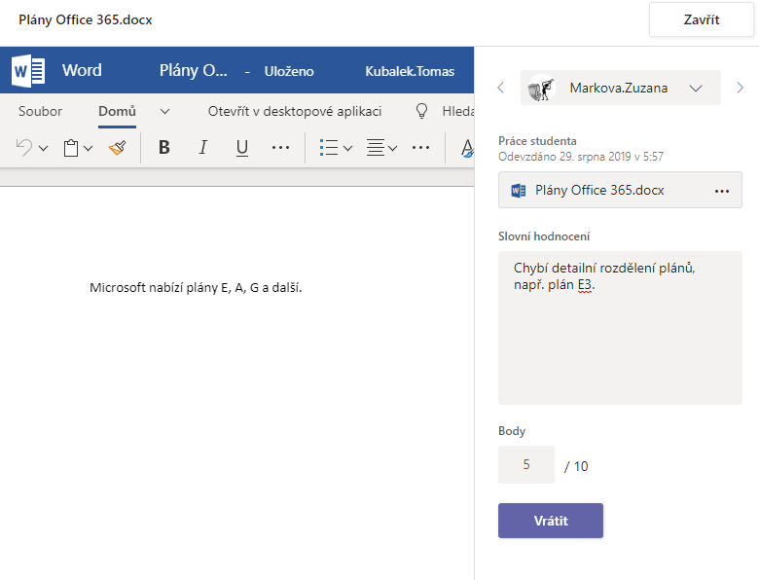
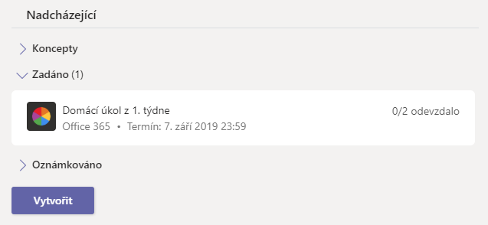

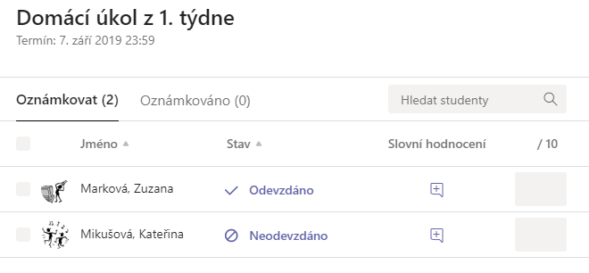
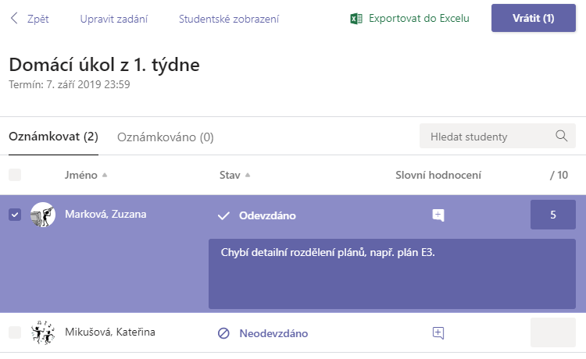
Učitel

Slide 44
Kvíz
Učitel
  Zadání
  Vytvořit
  Nový kvíz
  předmět Office 365
  Nový formulář
  Microsoft Teams
    aplikace Office 365
  Přidat nový
    K čemu slouží Teams - volba
      spolupráce v týmu – správná odpověď
      Body: 5
    Seřaďte objekty Teams dle hierarchie od nejvyššího – pořadová škála
      tým
      kanál
      konverzační příspěvek
      Body: 5
  Pokyny: Vyplňte
  Zadat
Student
  Moje práce
  Města (Zeměpis)
  Otevřít v Teams
Učitel
  Zadání
  Zkontrolovat
  Vrátit
  student vidí výsledky (též v Aktivitách)

Slide 45
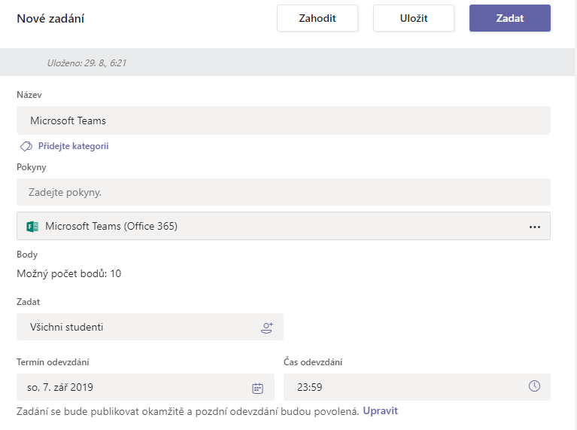
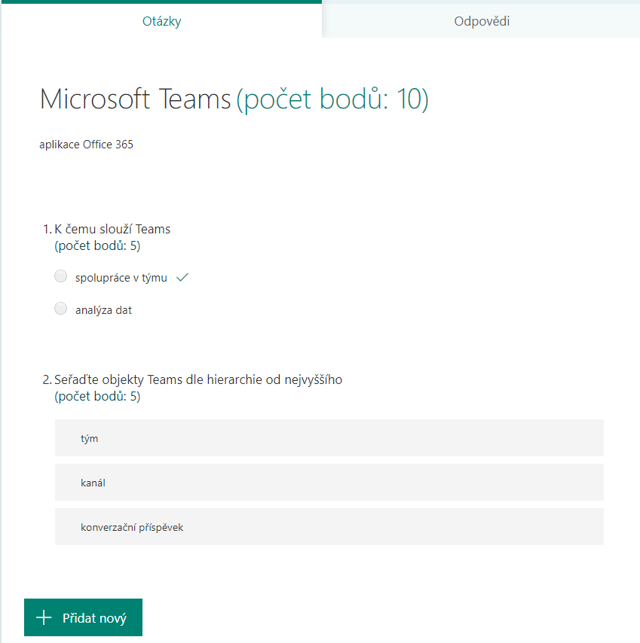
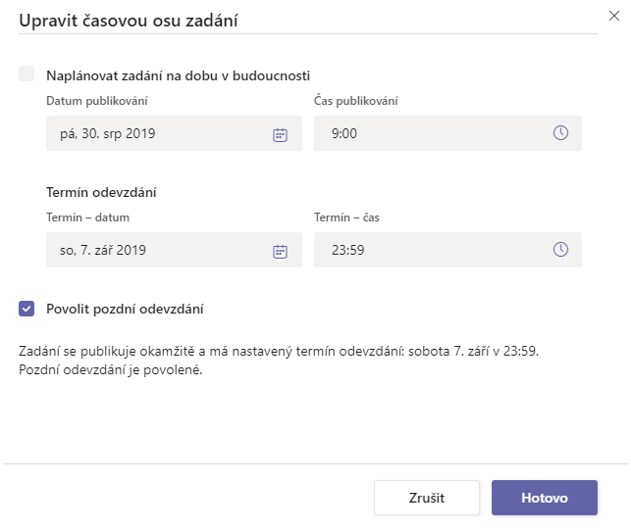
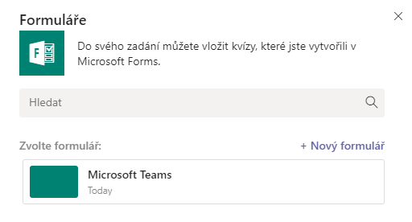
Učitel

Slide 46
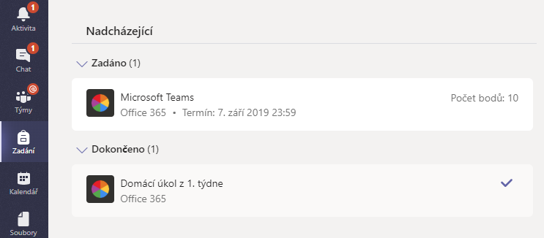
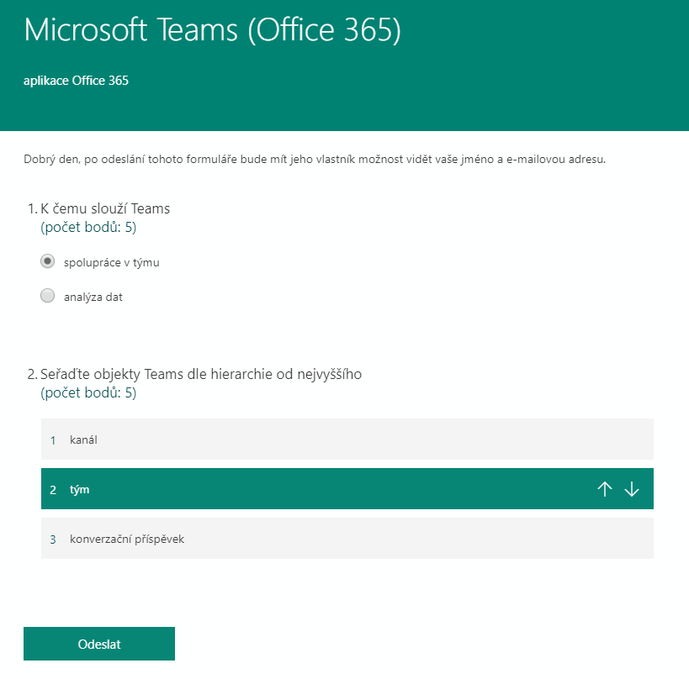
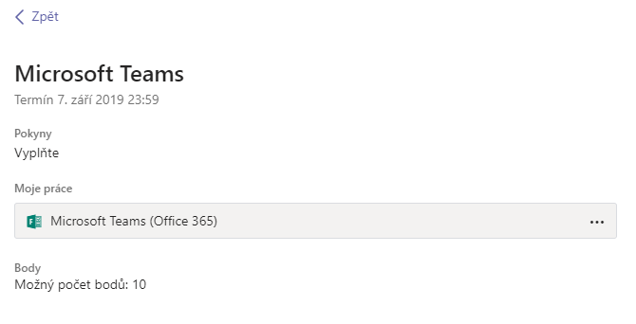
Student

Slide 47




Učitel

Slide 48


Student

Slide 49
7.3 Whiteboard

Slide 50
O firmě Expinit
profesionální poradenství se zázemím specializovaných odborníků
  privátní cloud
  konzultace
  vzdělávání
  Office 365
e-mail: https://www.facebook.com/expinit/
web: https://www.expinit.com/
Facebook: info@expinit.com

